Slide 1
Kako uspješno učiti
Ljilja Runje, školska psihologinja

Slide 2
Naučiti učiti
Naučiti kako učiti danas je neophodno zbog velike količine dostupnih informacija.
Strategije učenja su načini na koje učenik uči i upravlja svojim učenjem.
Strategije ovise o tome kako učenik procjenjuje svoje sposobnosti, o motivaciji za učenjem, stilovima učenja, dosadašnjem iskustvu s učenjem, koncentraciji, osobinama učenika…).
Na sljedećem slajdu vidimo koji su sve čimbenici utječu na proces učenja.

Slide 4
OTKRIJ SVOJ STIL UČENJA
Stil učenja je način na koji učenici uočavaju, uče i pamte informacije.
1. VIZUALNI STIL:
Učenici dobro uče ono što vide, vole vidjeti osobu koja govori, lakše uče iz crteža, grafikona, uz pomoć video uradaka, radnih listića. Bolje uče iz onog što je napisano.
Kada žele nešto zapamtiti ili reproducirati, sadržaj si moraju predočiti u obliku mentalnih slika.

Slide 5
OTKRIJ SVOJ STIL UČENJA
2. AUDITIVNI STIL
Učenici uče slušajući, vole predavanja, razgovor, obraćaju pozornost na ton glasa osobe koja govori, jačinu i brzinu govorenja, bolje razumiju gradivo kada ga pročitaju na glas i dobro uče kada je gradivo snimljeno pa mogu pustiti zvuk pomoću slušalica ili zvučnika.
Lakše pamte ono što čuju.
Često su dobri u prepričavanju događaja i pričanju priča.

Slide 6
OTKRIJ SVOJ STIL UČENJA
3. KINESTETIČKI STIL
Učenici dobro uče kroz pokret i dodir, kada treba nešto učiniti, dobro se koriste rukama i čitavim tijelom, istražuju svijet oko sebe pokretom, imaju izraženu potrebu za kretanjem.
Najbolje pamte kada je u učenje uključena nekakva fizička aktivnost, manipulacija predmetima ili grupna dinamika. Pamte ono što sami isprobaju, vježbaju ili prepišu, vole kada mogu sami nešto napraviti, a ne samo slušati i čitati.

Slide 7
OTKRIJ SVOJ STIL UČENJA
Svi imamo dominantni stil učenja, ali koristimo i druge stilove .
Stilovi se mijenjaju tijekom života.
Za različite sadržaje koristimo različite stilove.

Slide 8
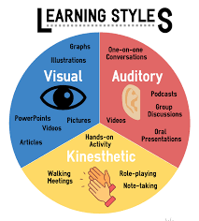
40 % učenika najbolje uče ono što vide ili pročitaju.
30 % učenika najbolje pamte ono što čuju.
30 % učenika najbolje pamte ono što su dodirnuli, s čim su rukovali, što su napisali ili načinili nešto što kasnije mogu koristiti.
Najviše naučimo kada koristimo više osjetila npr. kada istovremeno gledamo i slušamo ili izgovorimo i učinimo.

Slide 9
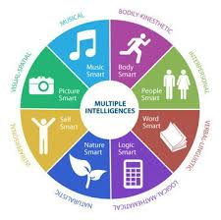
JAKE STRANE U UČENJU – prema američkom psihologu Howardu Gardneru
UPOTREBA RIJEČI (Verbalno-lingvističke sposobnosti)
UPOTREBA BROJEVA (Matematičko-logičke sposobnosti)
SLIKE I OPAŽANJE PROSTORA (Vizualno-spacijalne sposobnosti)
GLAZBENE SPOSOBNOSTI (Muzičko-ritmičke sposobnosti)
UPOTREBA RUKU I TIJELA (Tjelesno-kinestetičke sposobnosti)
RAZUMIJEVANJE DRUGIH I MEĐUODNOSA (Interpersonalne sposobnosti)
RAZUMIJEVANJE SEBE I SVOJIH OSJEĆAJA (Intrapersonalne sposobnosti
PRIRODOSLOVNE SPOSOBNOSTI

Slide 10
JAKE STRANE U UČENJU
U učenju pomažu različite sposobnosti:
-upotreba i razumijevanju riječi i brojeva,
- opažanje prostora,
- upotreba ruku i tijela,
- glazbene sposobnosti,
- razumijevanje osjećaja i raspoloženja drugih ljudi,
- razumijevanje sebe i svojih osjećaja i shvaćanje prirode.
Možemo imati više različitih sposobnosti ili jakih strana koje koristimo u učenju.
Netko može biti izvrstan u učenju stranog jezika i crtanju, a da mu matematika i tjelesni nisu jača strana, ili netko može biti super u matematici i kemiji, a da nema smisla ili sluha za glazbu.
Svoje jake strane možeš koristiti u učenju svih predmeta.
Uz čitanje, možeš gradivo snimiti na diktafon, učiti uz pomoć umne mape, crtati, koristi Internet, poučavati druge, pisati…
Mnogo je mogućnosti za uspješnije učenje i sve su podjednako dobre ako odgovaraju tvojim jakim stranama.

Slide 11
PRIPREMA ZA UČENJE
Na stol poslaži knjige i bilježnice iz predmeta iz kojih imaš zadaću ili trebaš učiti (ostale spremi u torbu).
Prije učenja pripremi sav potrebni pribor.
Odluči kojim ćeš redom učiti - započni s učenjem najlakših zadataka/predmeta.
Kad završiš s nekim predmetom, knjigu i bilježnicu spremi u torbu.

Slide 12
MJESTO ZA UČENJE
Uči uvijek na istom mjestu, za radnim stolom jer to stvara naviku učenja.
Na radnom stolu drži samo stvari za učenje.
Knjige i bilježnice za svaki predmet trebaju imati svoje posebno mjesto.

Slide 13
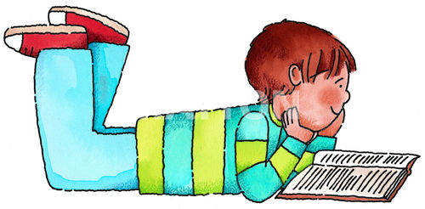
USREDOTOČI SE
Odluči da ćeš učiti bez odlaganja!
Što sve može omesti usredotočenost u učenju:
Veoma glasna glazba, buka, upaljen TV, razgovor ukućana…
Glad, umor, bolest
Loše raspoloženje (strah, ljutnja, tuga, zabrinutost…)
Napetost i stres
Kada radiš dvije stvari odjednom (podijeljena pažnja)
Negativne ili ometajuće misli
Notes:
13

Slide 14
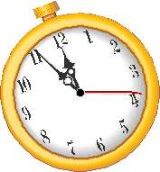
UČI SA STANKAMA!
uči 35-55 min → odmor (do 15 min)
ako je lekcija velika, podijeli je na nekoliko dijelova (poslije svakog dijela - kratka stanka)

Slide 15
UČI S RAZUMIJEVANJEM
Najteže je učiti napamet:
Tada sporo pamtiš i brzo zaboraviš naučeno.
Učiti s razumijevanjem znači razmišljati o onome što učiš: čitati, proučavati, zapisivati, prepričavati, ponavljati...

Slide 16
KORACI U UČENJU
1. RASPOREDI UČENJE PREDMETA: počni s lakšim predmetom jer ćeš se bolje usredotočiti na učenje.
2. PRELISTAJ I PREGLEDAJ: prvo pregledaj sadržaj lekcije jer ćeš se upoznati s temama koje su obrađene; cjelovita slika olakšava učenje (prije nego što počneš slagati puzzle moraš vidjeti cijelu sliku).
Sažetke i zaključke: oni daju kratki prikaz onog najvažnijeg što treba upamtiti.
Naslove i podnaslove: oni su poput putokaza na putovanju kroz gradivo.

Slide 17
PREGLEDAJ
Slike, karte, fotografije, grafikone: slikovito je prikazan sadržaj teksta. Poznato je da jednom slikom možemo prikazati tisuću riječi.
Rječnik: u njemu je prikaz najvažnijih pojmova.
Umne mape: sažeto prikazuju temu koja se obrađuje pomoću ključnih riječi i odnosa među njima.

Slide 18
3. KRENI S UČENJEM – PAMETNO ČITAJ
Lekciju pročitaj jednom.
Dok čitaš, zapiši na papir najvažnije riječi.
Važne podatke u udžbeniku prepoznat ćeš po podebljanim, kosim ili slovima u boji.

Slide 19
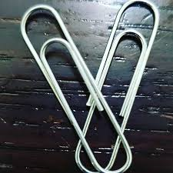
Pripremi temelje: sjeti se što o temi već znaš od prije.
Koristi pitanja: čitaj kao da očekuješ odgovore, povezuj staro s novim znanjem. Pitanja služe kao spajalice pamćenja koje povezuju staro s novim znanjem.
Pročitaj lekciju više puta, koliko ti treba.

Slide 20
Pitanja o sadržaju koji čitaš
TKO? ŠTO?
ZAŠTO?
KADA?
GDJE?
KAKO?
Notes:
20

Slide 21
SPAJALICE PAMĆENJA
DOBRO PAMTIMO KADA:
Smo opušteni
Dobro raspoloženi
Mislimo pozitivno
Ono što je bilo na početku i na kraju
Ono što se nedavno dogodilo
Ono što je na različite načine povezano

Slide 22
Djeca pamte:
10% onoga što pročitaju
20% onoga što slušaju
30% onoga što vide
50% onoga što vide i čuju
70% onoga što izgovore
90% onoga što izgovore i učine

Slide 23
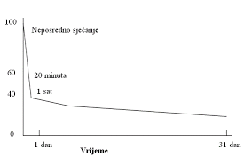
4. PONAVLJANJE
Ponavljanje je najbolji lijek protiv zaboravljanja.
Na krivulji vidite kako se u prvih sat vremena najviše naučenog zaboravi.
Zbog toga treba ono što učimo više puta ponoviti.
KRIVULJA ZABORAVLJANJA

Slide 24
KAKO SE KONCENTRIRATI?
Učiti svakodnevno.
Učiti uvijek na istom mjestu, na kojem se nalazi samo ono što ti treba za taj predmet.
Za vrijeme učenja isključiti mobitel / telefon.
Kada osjetiš da pažnja popušta: uzmi si kratki odmor ili čitaj na glas, zapiši najvažnije, prikaži crtežom to što učiš...
Nagradi se za učenje – kada prijeđeš određeni dio gradiva, nagradi se.

Slide 25
KAKO SAVLADATI STRAH OD ISPITA?
KOD PISANJA TESTOVA:
Sjeti se da si učio/la i da ćeš SIGURNO nešto znati
pročitaj SVE zadatke
PRVO riješi one koje ZNAŠ
onda one koje DJELOMIČNO znaš
Ako ne znaš - pažljivo pročitaj pitanje VIŠE puta.
Ako te uhvati strah, zastani na minutu i mirno DIŠI!
Prije nego što predaš, još jednom PROVJERI cijeli test.
Ponoviti gradivo više puta.
Izgovori naučeno nekome od ukućana: dok ponavljaš, govori GLASNO
u strahu dišemo plitko i tada ne dobijemo potreban kisik za razmišljanje: vrlo je važno VJEŽBATI DISANJE; nekoliko puta mirno udahnuti i izdahnuti.

Slide 26
NAPIŠI DOMAĆU ZADAĆU
Riješi zadatke u bilježnici
Riješi zadatke u radnoj bilježnici
Ako nisi siguran, koristi svoje bilješke i udžbenik.
Koristi različite izvore znanja.

Slide 27
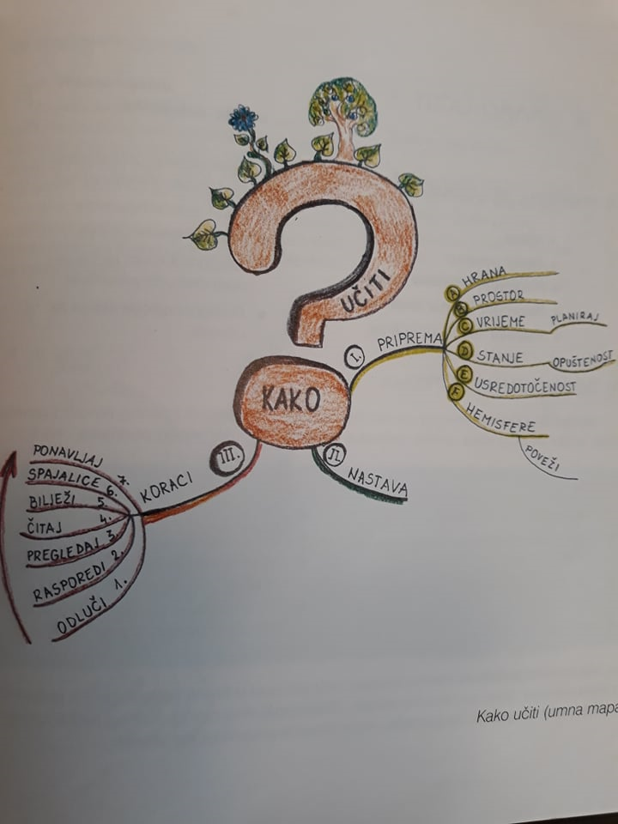
Kako učiti - umna mapa

Slide 28
Literatura:
1. Zarevski, P. (1995). Psihologija učenja i pamćenja. Jastrebarsko: Naklada Slap.
2. Pejnović, S. (2004). Moć dobrih odluka na putu do zvijezda. Varaždinske Toplice: Tonimir.

